Slide 1

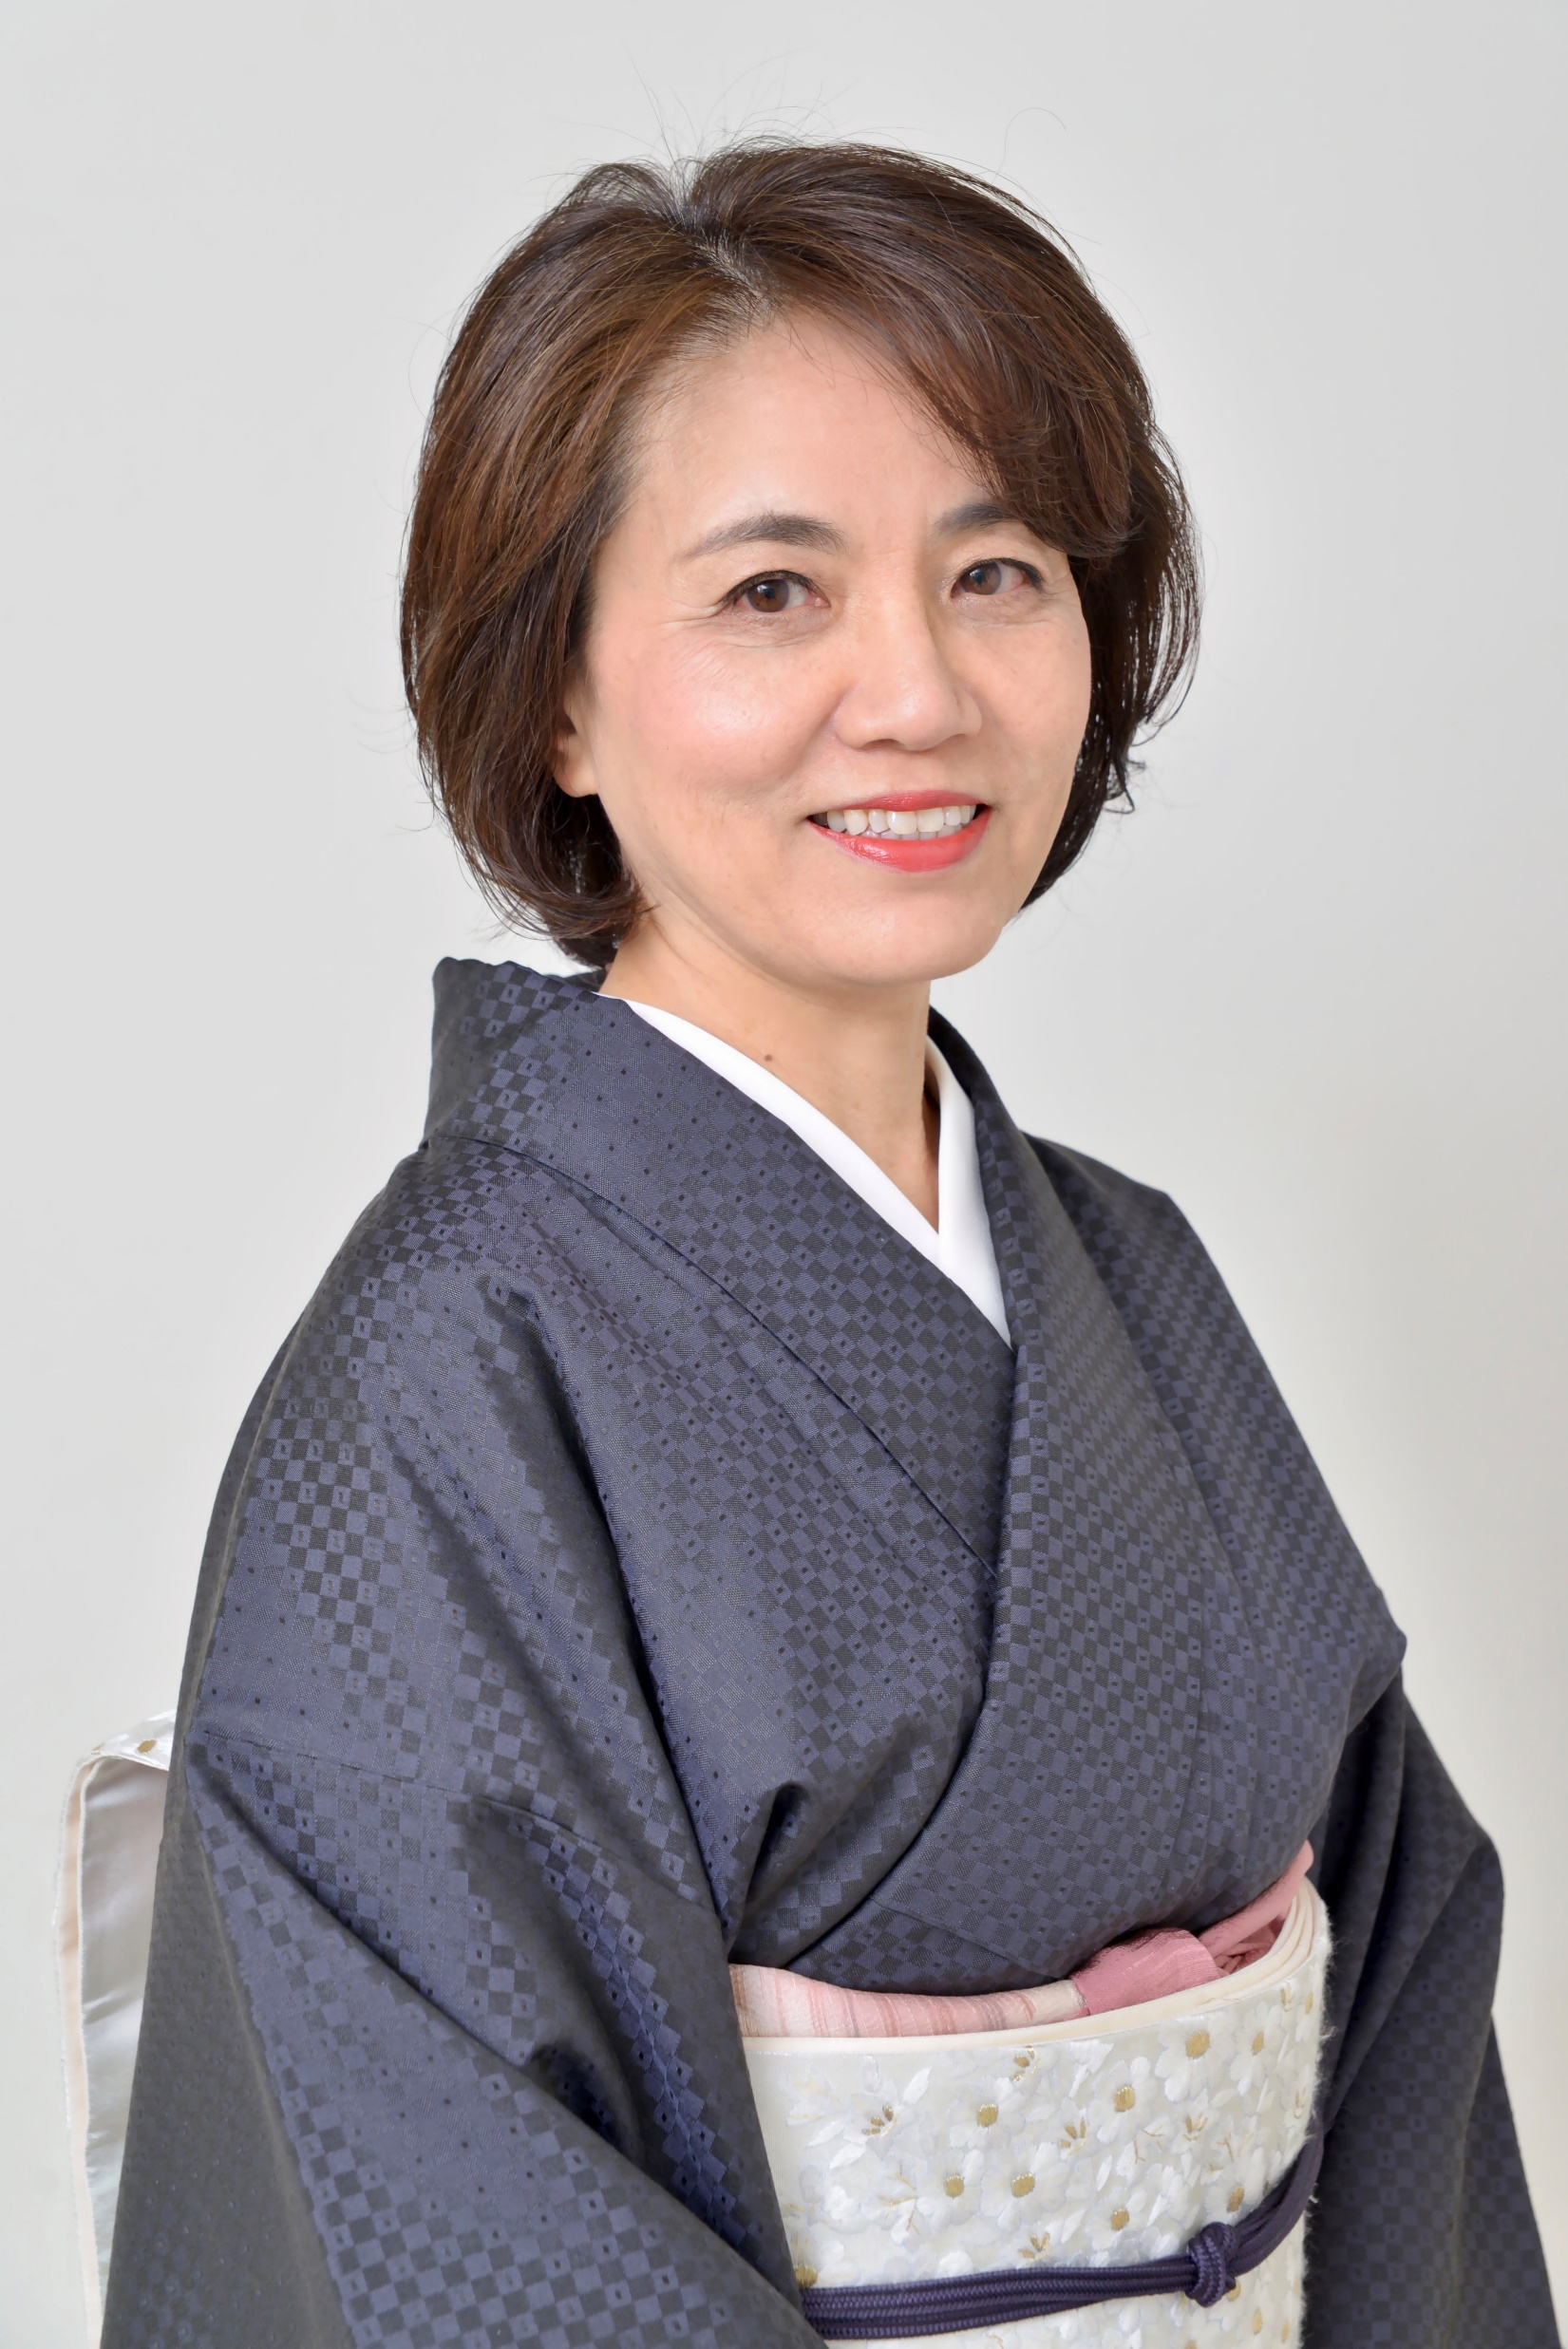

書家石川香雪と愉しむ
「書」の世界
ホーム・事業所で取り組まれている、
「書道」や「習字」の成果を発表する番組です。
番組内で入賞作品を発表します。
開催日時
2023年5月31日(水)
午後2時～午後3時

